Slide 1
Установка Kali Linux
Абд эль хай мохамад
РУДН, Москва, Российская Федерация

Slide 2
Введение
Установите дистрибутив Kali Linux в виртуальную машину.
В качестве среды виртуализации предлагается использовать VirtualBox.

Slide 3
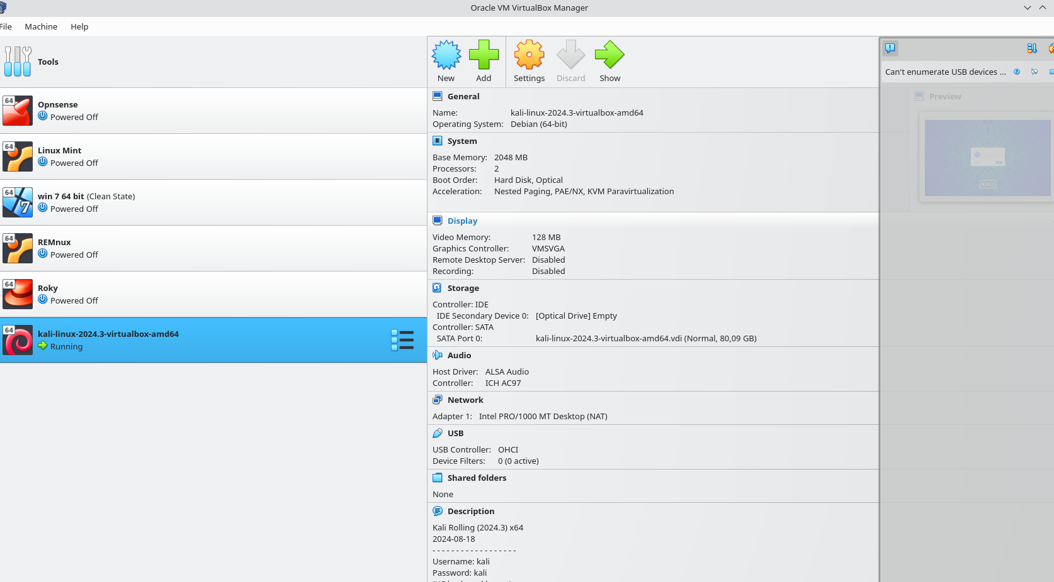
Выполнение задачи

Slide 4
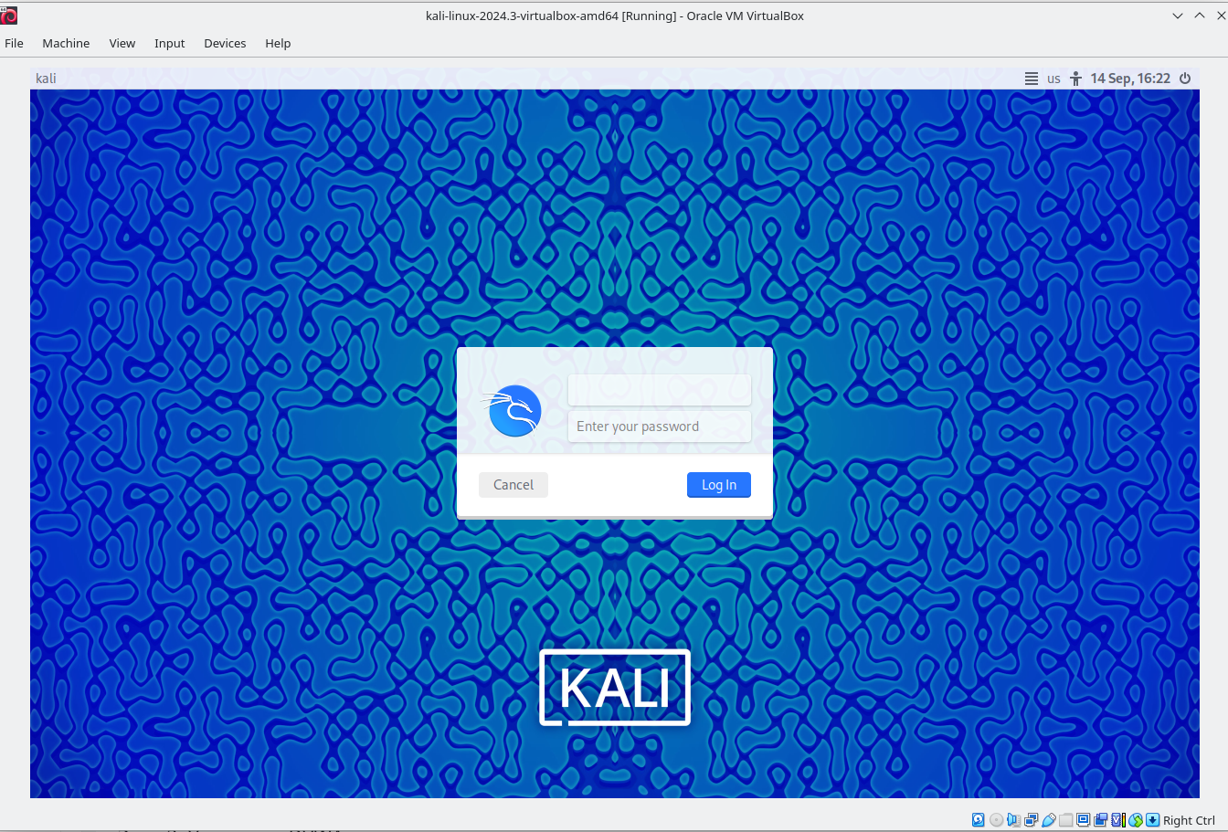
Выполнение задачи

Slide 5
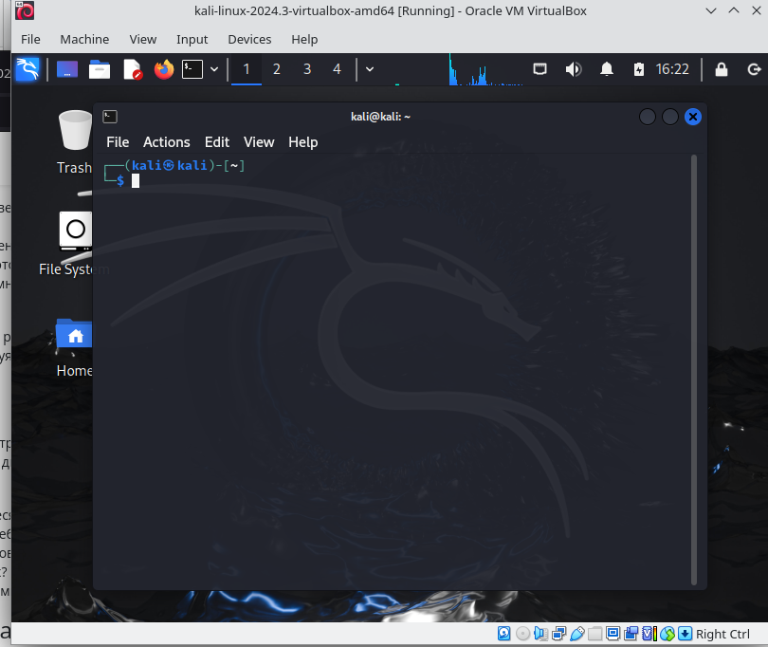
Выполнение задачи

Slide 6
Спасибо За Внимание

